Slide 1
Diseñar un mejor calzado
Desde el interior
POR:
Sandra Liliana Vélez
Carolina Isaza

Slide 2

“Los diseñadores e ingenieros de adidas saben que una periostitis tibial, una torcedura de rodilla o un falso movimiento del tobillo pueden arruinar el día de cualquier corredor.”

Slide 3
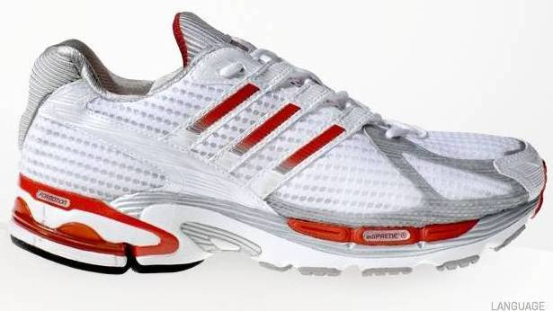
Un software clave
“Con la creación de la nueva línea ForMotion™, adidas ha logrado una significativa reducción del ciclo de diseño combinando su herramienta CAD con el software FEA Abaqus/Explicit y Abaqus/CAE de SIMULIA.”

Slide 4

SIMULIA hace de la simulación realista una práctica industrial crucial, apta para mejorar las prestaciones del producto, reducir los prototipos físicos e impulsar la innovación.

Slide 5
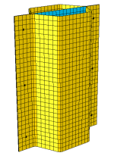
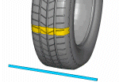
“Con el software se disminuye el tiempo de prueba de cada zapatilla, ya que probar una nueva tarda una 6 u 8 semanas de prueba, pero cuando se usan estos software de simulación de elementos finitos, se reduce a pocos días”
Testimonio de Tim Robinson, Ingeniero Mecánico de adidas

Slide 6
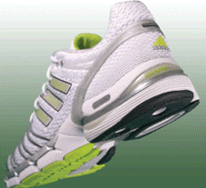
TECNOLOGÍA ÚNICA
Un elemento clave de la creación de la línea ForMotion™ es un dispositivo hecho de dos láminas deslizantes de poliamida, con un cojinete esférico situado en el talón del zapato.

Slide 7
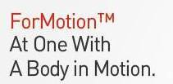
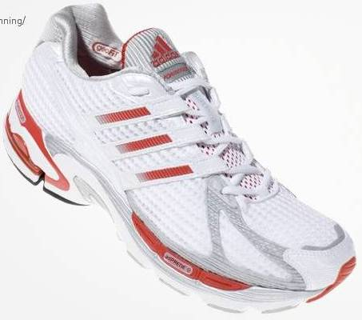
“En lugar de absorber el golpe sólo en un eje vertical, las láminas deslizantes se ajustan al golpe en tres dimensiones,” afirma Robinson.

Slide 8
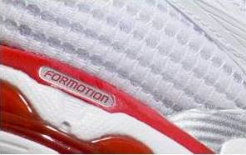
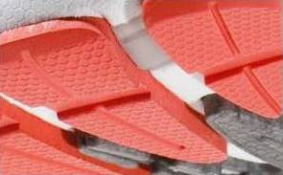
Las láminas esféricas corrigen automáticamente este problema, propiciando un movimiento giratorio que protege la rodilla. También se impide la pronación excesiva mediante limitadores de desplazamiento.

Slide 9
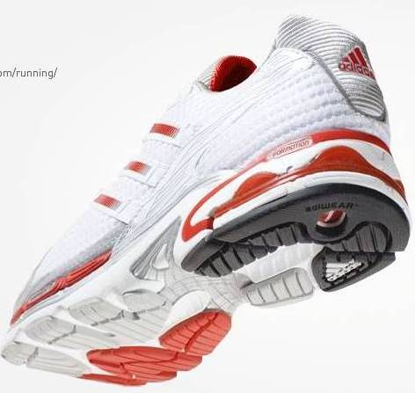
IDEAS HECHAS REALIDAD
Con el concepto en mano, el próximo paso para el equipo de innovación es asegurar que el talón especial funciona según lo previsto en un zapatilla de running real y se gradúa funcionalmente a los diferentes tamaños de calzado.

Slide 10
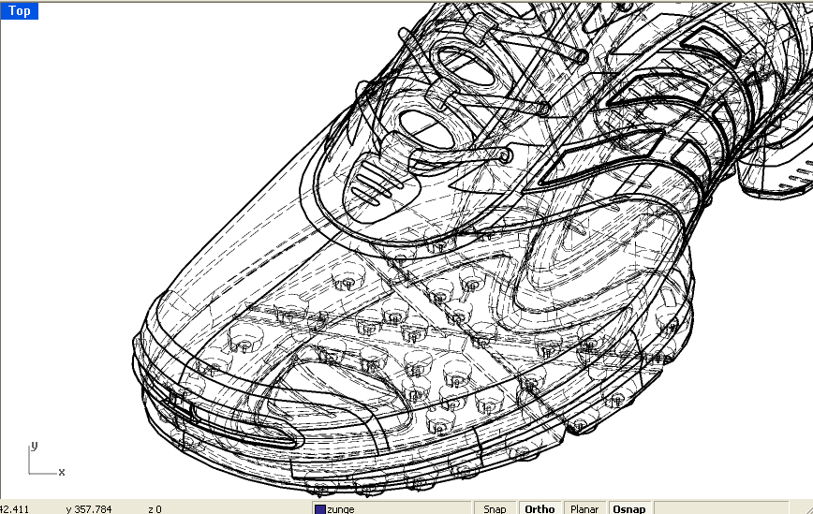
VER EL INTERIOR DEL ZAPATO VIRTUAL
Resulta muy útil ver dentro de zapato real, tener una vista transversal y detallada de la modelización. Lo que contribuye a la comunicación de los ingenieros y los diseñadores.

Slide 11
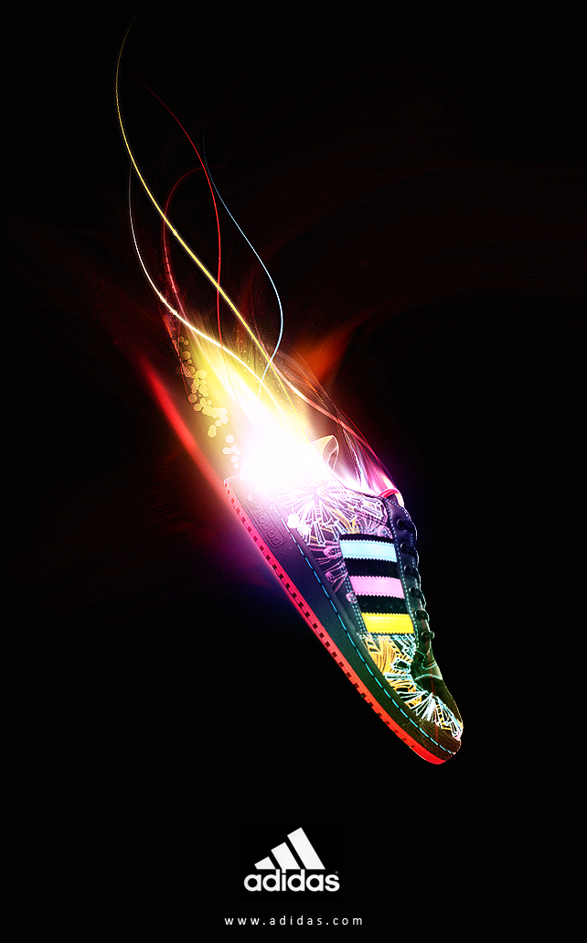
PROBANDO
Como ya se ha utilizado FEA para simulaciones compa-rables al sistema de prueba, se confía que la primera muestra será muy parecida a lo pronosticado.

Slide 12
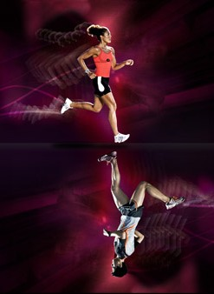
Próximamente se trabajara en zapatillas que se ajustan al movimiento de las caderas, gracias al sofware Abaqus que permite mejorar continuamente y desarrollar la ciencia del calzado.

